Slide 1
Измерение размеров деталей с помощью штангенциркуля
ГПОУ «Горловский техникум»
ГОУ ВПО «Донецкий национальный университет»
Метрология, стандартизация и сертификация
Фильмотека по дисциплине
«Метрология, стандартизация и сертификация»
специалиста высшей категории,
преподавателя-методиста Пинчук Н.К.

Slide 2
штангенциркули
Для измерения и контроля деталей с большей точностью применяют штангенциркули.
Они предназначены для измерения :
- наружных и внутренних размеров деталей
- глубины отверстий, пазов, канавок.
Штангенциркули бывают разных типов и отличаются пределами и точностью измерения.

Slide 3
штангенциркуль с пределами измерения от 0 до 125 мм и точностью — 0,1 мм.
Он состоит из штанги 1 с неподвижными губками — верхней 2 и нижней 9.
На штанге имеется шкала с миллиметровыми делениями.
По штанге перемещается подвижная рамка 5 с верхней 3 и нижней 8 подвижными губками, которая может быть закреплена в нужном положении зажимным винтом 4.
К рамке прикреплен глубиномер 6.
Нижние губки служат для измерения внутренних размеров (например, диаметров отверстий), верхние — для измерения наружных размеров. Глубиномером измеряют глубину пазов и отверстий.

Slide 4
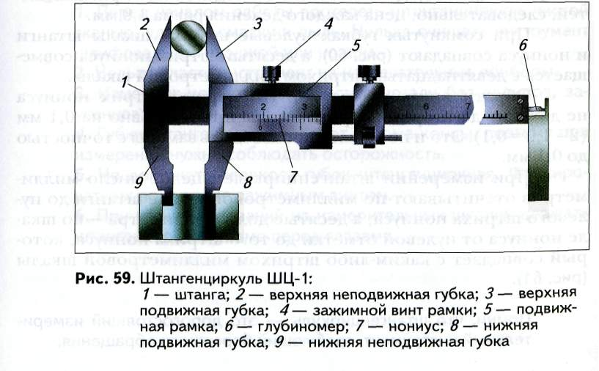
УСТРОЙСТВО ШТАНГЕНЦИРКУЛЯ

Slide 5
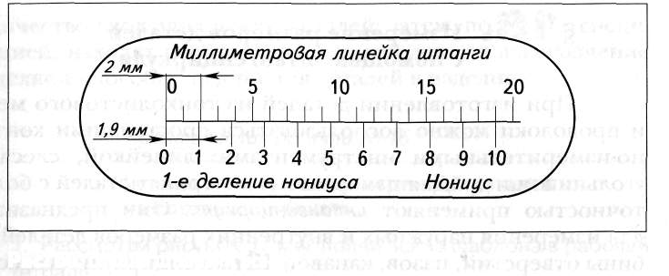
Шкала штанги и нониус

Slide 6
Каким же образом удается измерять десятые доли миллиметра, если шкала штангенциркуля имеет миллиметровые деления?
Для этой цели служит вспомогательная шкала, называемая нониусом 7 длиной 19 мм.
Он поделен на 10 равных частей, следовательно, цена каждого деления равна 1,9 мм.

Slide 7
При сомкнутых губках нулевые штрихи шкалы штанги и нониуса , а десятый штрих нониуса совмещается с девятнадцатым штрихом миллиметровой шкалы.
Обрати внимание на то, что первый штрих нониуса не доходит до второго штриха шкалы штанги ровно на 0,1 мм (2 - 1,9 = 0,1).
Это и позволяет производить замеры с точностью до 0,1 мм.

Slide 8
При измерении штангенциркулем целое число миллиметров отсчитывают по миллиметровой шкале штанги до нулевого штриха нониуса, а десятые доли миллиметра — по шкале нониуса от нулевой отметки до того штриха нониуса, который совпадает с каким-либо штрихом миллиметровой шкалы

Slide 9
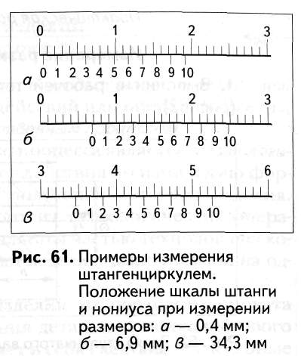

Slide 10
Применение на производстве
Штангенциркуль является одним из основных измерительных инструментов.
Им пользуются рабочие различных специальностей и контролеры станочных и слесарных работ.
Контролеры должны знать правила настройки и регулировки контрольно-измерительных инструментов и приборов, методы проверки качества поверхностей, правила приемки деталей и т. д.

Slide 11
Правила обращения со штангенциркулем
Перед началом работы протереть штангенциркуль чистой тканью, удалить смазку и пыль.
Нельзя очищать инструмент шлифовальной шкуркой или ножом.
Нельзя класть инструмент на нагревательные приборы.
Измерять можно только чистые детали без задиров, заусенцев, царапин.
Губки штангенциркуля имеют острые концы, поэтому при измерении нужно соблюдать осторожность.
Не допускать перекоса губок штангенциркуля. Фиксировать их положение зажимным винтом.
При чтении показаний на измерительных шкалах держать штангенциркуль прямо перед глазами.

